Slide 1
深度學習(四)
Speaker: Malo

Slide 2
RNN介紹
Recurrent Neural Network
遞迴神經網路
常應用在處理時間、空間序列上有強關聯的訊息
尤其在 NLP （Natural Language Processing，自然語言處理）領域上
如：語音識別、翻譯、描述照片、作曲

Slide 3
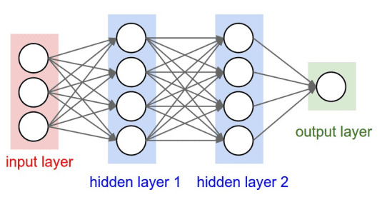
回憶一下最開始使用的模式
僅考慮當前輸入
無法記住以前的輸入

Slide 4
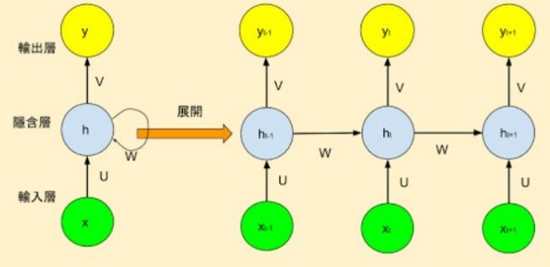
RNN基礎
https://ithelp.ithome.com.tw/articles/10193469

Slide 5
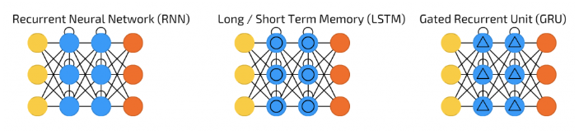
不同型式的RNN架構
經典RNN介紹文。
中文的說明文章。

Slide 6
LSTM
單純的RNN使用上用途不大
因此後來發展出另一種變型的RNN模型: LSTM
Long short-term memory
可參考：https://ithelp.ithome.com.tw/articles/10297813?sc=iThelpR
可參考：
https://brohrer.mcknote.com/zh-Hant/how_machine_learning_works/how_rnns_lstm_work.html

